Slide 1

PREHRANA ŽIVIH BIĆA
Prehrana čovjeka
Zašto moramo jesti?
Građa i uloga probavnoga sustava u čovjeka
Hranjive tvari u namirnicama
Kako se uravnoteženo hraniti?
Bolesti probavnoga sustava
Da biste produžili život, smanjite obroke.
Benjamin Franklin

Slide 2

ZAŠTO MORAMO JESTI?
ENERGIJA
mitohondriji
Zašto nam je bitna u svakodnevnome životu energija?
stanično disanje
hranjive tvari u namirnicama:
ugljikohidrati
bjelančevine
vitamini
minerali
proces razgradnje hranjivih tvari nazivamo probavom

Slide 3
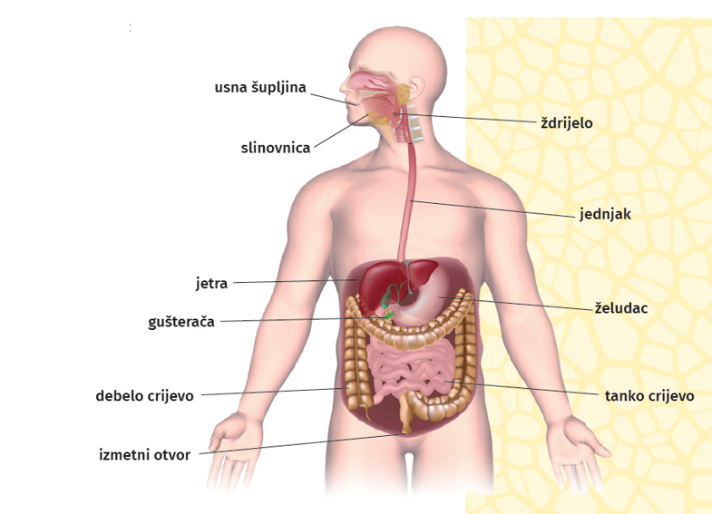
GRAĐA I ULOGA PROBAVNOGA SUSTAVA U ČOVJEKA
Brojevima od 1. do 7. označeni su organi probavne cijevi. Imenuj ih.
Slovima su označene probavne žlijezde. Imenuj ih.
1.
2.
a
3.
b
c
4.
6.
5.
7.

Slide 4
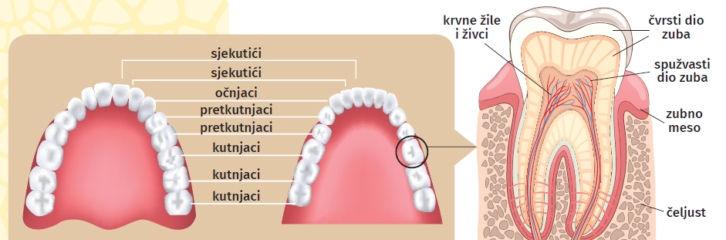
GRAĐA I ULOGA PROBAVNOGA SUSTAVA U ČOVJEKA
USNA ŠUPLJINA
Koji su organi smješteni u usnoj šupljini?
zubi mehanički usitnjavaju, jezik miješa, a slina omekšava hranu
Navedi razlike zuba po obliku, građi i ulozi.
S pomoću slike objasni građu zuba.

Slide 5
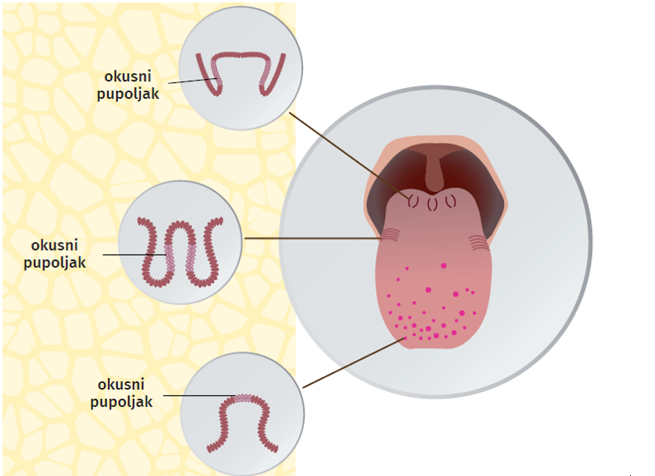
GRAĐA I ULOGA PROBAVNOGA SUSTAVA U ČOVJEKA
Koja je uloga jezika?
Zašto je slina bitna u probavi hrane?
SLINA
luče je tri para žlijezda slinovnica
sadrži enzime koji ubrzavaju razgradnju ugljikohidrata
GRKLJANSKI POKLOPAC
zatvara dušnik pa hrana odlazi u jednjak
Između kojih je organa smješten jednjak?

Slide 6
ŽELUDAC
prošireni dio probavne cijevi
spremište hrane i tekućine
stvara sluz – štiti sluznicu od kiseline
luči želučanu kiselinu – pomaže kod usitnjavanja hrane i uništavanja mikroorganizama
luči enzime
TANKO CRIJEVO
razgradnja većine unesene hrane
izvodni kanali gušterače i žučnoga mjehura
crijevne resice – upijaju hranjive tvari
DEBELO CRIJEVO
razgradnja celuloze s pomoću bakterije E.coli
luči sluz, upija vodu i minerale, sintetizira vitamine, formira izmet, kontrolirano prazni crijeva

Slide 7
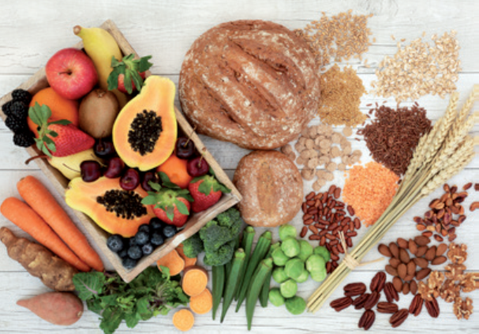
HRANJIVE TVARI U NAMIRNICAMA
kemijski spojevi koje svakodnevno unosimo hranom
UGLJIKOHIDRATI
glavni izvor energije
jednostavni šećer – glukoza (škrob)
Koje su namirnice bogate ugljikohidratima?
BJELANČEVINE
veliki, složeni, kemijski spojevi
sudjeluju u rastu i razvoju organizma, obnavljanju stanica, izgrađuju enzime, hormone i protutijela
MASTI
služe kao izvor energije
bitne za izgradnju i funkcioniranje tijela

Slide 8
HRANJIVE TVARI U NAMIRNICAMA
VITAMINI I MINERALI
dodatci prehrani koji pomažu u radu organizma
poboljšavaju imunitet, bitni za jačanje kostiju i zglobova, pravilan rad brojnih organa
BIOGENI ELEMENTI
kemijski elementi koji grade živa bića
najzastupljeniji su ugljik, kisik, vodik i dušik

Slide 9
KAKO SE URAVNOTEŽENO HRANITI?
raznovrsna i količinski prilagođena potrebama
trebaju biti zastupljene sve skupine hranjivih tvari
jesti redovito
prednost davati svježe pripremljenoj i kuhanoj hrani
Tko treba obratiti pozornost na prehranu?
djeca u razvoju
trudnice
dojilje
sportaši
bolesne osobe

Slide 10
BOLESTI PROBAVNOGA SUSTAVA
pothranjenost
pretilost
anoreksija
bulimija
karijes
gastritis
upala crvuljka

Slide 11

PONAVLJANJE
Na primjeru objasni što su hranjive tvari.
Objasni važnost enzima u probavi hrane.
Navedi zadaću crijevnih resica u tankome crijevu.
Opiši kako se uravnoteženo hraniti.
Nabroji bolesti probavnoga sustava.

